Slide 1
FASE DISEÑO Y CONSTRUCCIÓN
GRUPO: 551001_3
MARÍA PAULA CHAVES PERDOMO – Cód. 1020786400
GLORIA YURANNY MORALES – Cód.
MARITZA LILIANA MONTOYA PEÑALOZA – Cód. 528522020
JENNI MARCELA CARDENAS (Directora)
UNIVERSIDAD NACIONAL ABIERTA Y A DISTANCIA
LICENCIATURA EN INGLÉS COMO LENGUA EXTRANJERA
LENGUA MATERNA I
BOGOTA D.C. 2015

Slide 2
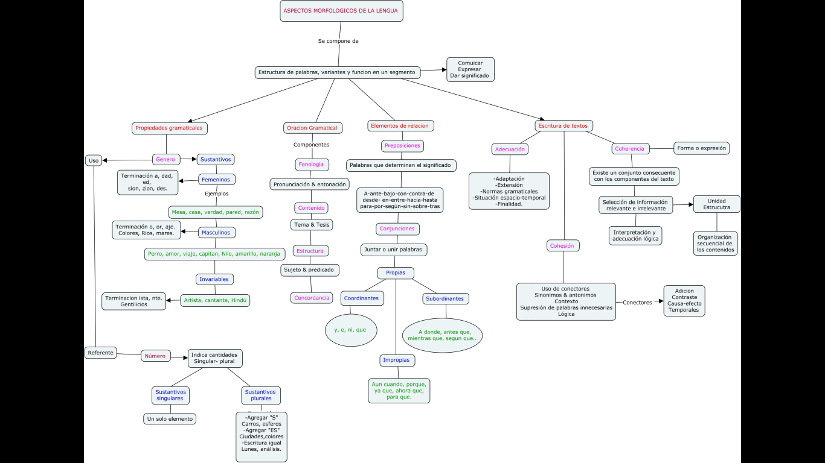
Unidad 2
La nueva ortografía de la lengua española
Abecedario: 27 letras
Mayúsculas y Minúsculas
Edición reciente RAE (2010)
Signos ortográficos
Delimitan enunciados
Nombres propios
Expresiones dominativas
Formar siglas
Tecnologías de la comunicación
El uso de mayúsculas se asocia al volumen de voz (Netiqueta)
Cubiertas y portada de documentos/libros
Cabecera de periódicos y revistas
Inscripciones en monumentos, placas, lápidas
Lemas y leyendas de monedas, escudos y banderas
Texto de aviso sobre pancartas
Verbos con finalidad de escritos jurídicos
Son marcas gráficas que contribuyen a la correcta lectura e interpretación
Diacríticos
Puntuación
Auxiliares
Inciden sobre una letra para indicar rasgo o valor distintivo
Tilde (´), Diéresis (¨)
Organizan el discurso para facilitar su comprensión
Funciones
Indican modalidad de los enunciados
Indican omisión de una parte del enunciado
Punto (.), Coma (,), Punto y coma (;), Dos puntos (: ), Puntos suspensivos (…), Comillas (“), paréntesis (), Interrogación y exclamación (¿?), (¡!)
De carácter accesorio
Doble raya (//), Apóstrofo (‘), Asterisco (*), Guion inclinado o barra (/)
Funciones
Indican límites de unidades lingüísticas
Clases de palabras
Sustantivo
Adjetivo
Verbo
Adverbio
Pronombre
Comunes y propios
Abstractos y concretos
Masculinos y femeninos
Singular y plural
Clases
Calificativo
Demostrativo
Posesivo
Numerales
Predicativos
Gentilicios
Grados
Positivo
Negativo
Comparativo
Superlativo
Conjugación. Accidentes gramaticales. Formas no personales del verbo.
Auxiliares
Regulares
Defectivos
Irregulares
Modo
Lugar
Tiempo
Cantidad
Afirmación
Negación
Duda
Interrogativos
Personales
Demostrativos
Posesivos
Indefinidos
Numerales
Relativos
Exclamativos o interrogativos
5 vocales
22 consonantes
5 dígrafos

Slide 3
Conclusiones
Trabajo Individual
Es bien sabido que los seres humanos nos comunicamos todo el tiempo y no siempre de manera correcta, por ello la importancia de manejar y saber el concepto de los signos de interrogación, de los verbos en sus diferentes formas, de los adjetivos, el buen uso de una palabra dentro del contexto apropiado, todo esto manejado de manera correcta puede hacer que se logre entregar un buen documento.
La realización de las diferentes estrategias fue una importante actividad para reforzar conceptos adquiridos anteriormente, ya que estos elementos lingüísticos son plasmamos de manera continua tanto para trabajos como en el uso diario en diferentes ambientes.
Se puede apreciar de manera más didáctica y rápida el uso y la importancia del manejo de diferentes componentes necesarios para armar un escrito ya sea una oración o un párrafo.
Trabajo grupal
Es de vital importancia tener en cuenta cómo manejar los signos de puntuación, el omitir o exagerar estos no solo puede expresar un mensaje errado sino que nuestro deseo de obtener información será imposible por no dar de manera correcta los mensajes.
Gracias a este trabajo se disiparon dudas al respecto de uso de elementos básicos en lingüística ya que no solo es reforzar conceptos sino también
Podemos concluir de acuerdo al anterior trabajo se dio a conocer los elementos primordiales para crear escritos que reflejen los conocimientos básicos en redacción y comunicación
Se afianzo el manejo de los elementos y dar a entender un mejor saber de acuerdo a los elementos expuestos en el trabajo
A pesar de ser un tema bastante extenso se trató de enfocar los elementos más característicos en esta temática

